Slide 1
SmartGrid
By AC/DC

Slide 2
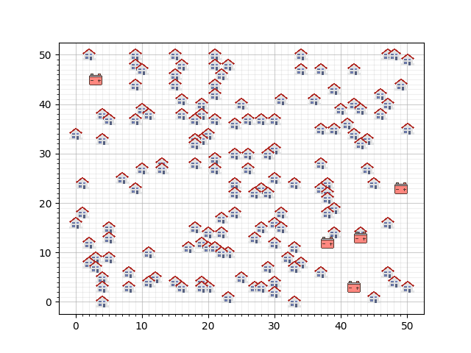
Introduction
Wat is SmartGrid?
Het probleem

Slide 3
Introduction
Kosten:
Batterij: €5.000
Kabel: €9 per grid segment
Constraints
Verbind alle huizen
Bereken de kosten
Batterijen mogen initieel niet worden verplaatst

Slide 4
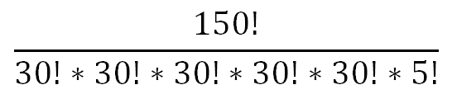
Statespace
Lowerbound kosten
5 * €5000 + 150 * (afstand tussen huis en dichtbij zijnde batterij) = €53.188
Upperbound kosten
5 * €5000 + 150 * (afstand tussen huis en verste batterij) = €103.030
Manhattan Distance

Slide 5
Methodes
Greedy + sort
Hill Climber
Simulated Annealling
K Means
Hierarchical Agglomerative Clustering

Slide 6
Greedy
Per huis een batterij kiezen op basis van een heuristiek en huis daaraan verbinden.
Output
Distance
Priority
Swap

Slide 7
Hill Climber
Hierbij wordt een wisseling uitgevoerd tussen twee locaties om een verbetering te realiseren.
Random
Lijst met mogelijke wisselingen
Best Choice

Slide 8
Simulated Annealling
Hierbij wordt op basis van temperatuur wijzigingen doorgevoerd waarbij ook slechte wijzigingen worden geaccepteerd.
Distance

Slide 9
K-Means
Hierbij worden batterijen verplaatst op basis van de locaties van de verbonden huizen.

Slide 10
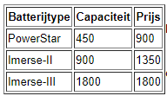
Hierarchical Agglomerative Clustering
150 huizen vs 150 batterijen
Merge

Slide 11
Results
Results – Greedy
Results – Hill Climber
Results – Simulated Annealing
Results – K-means

Slide 12
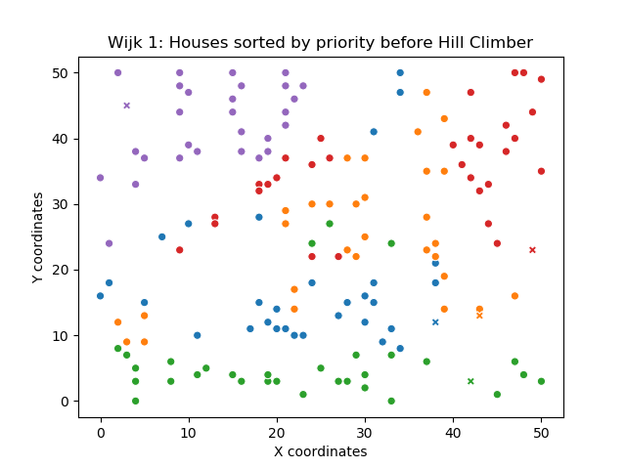
Results - Greedy
Lowerbound:​
€ 53.188
Upperbound:​
€ 103.030
​
Total costs:​
€ 56.950

Slide 13

Results - Hill Climber
Lowerbound:​
€ 53.188
Upperbound:​
€ 103.030
​
Total costs:​
€ 56.370

Slide 14
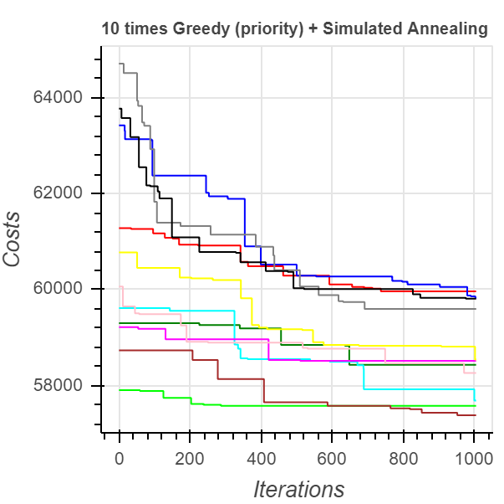
Results - Simulated Annealing
Lowerbound:​
€ 53.188
Upperbound:​
€ 103.030

Slide 15
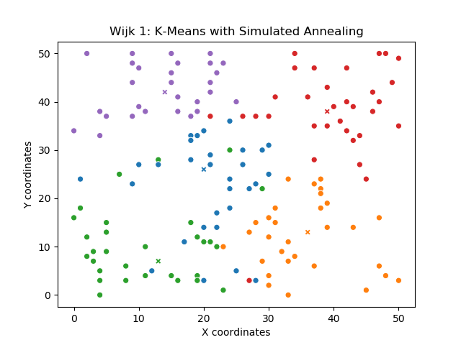
Results - K-Means
Updated lowerbound:
€ 39.958
Updated upperbound:
€ 94.867
Total costs:
€ 40.444

Slide 16
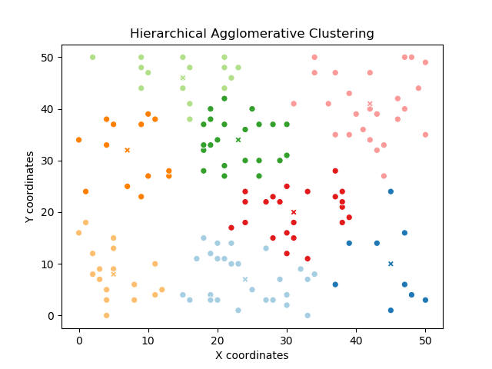
Results – Hierarchical Agglomerative Clustering
Updated lowerbound:
€ 23.364
Updated upperbound:
€ 59976
Total costs:
€ 23364

Slide 17
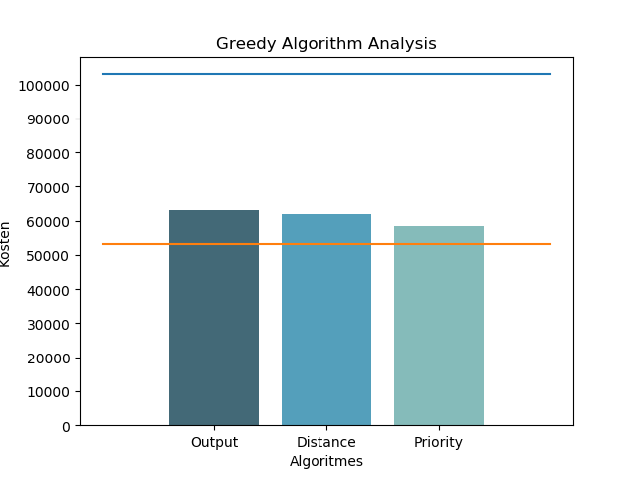
Comparison

Slide 18
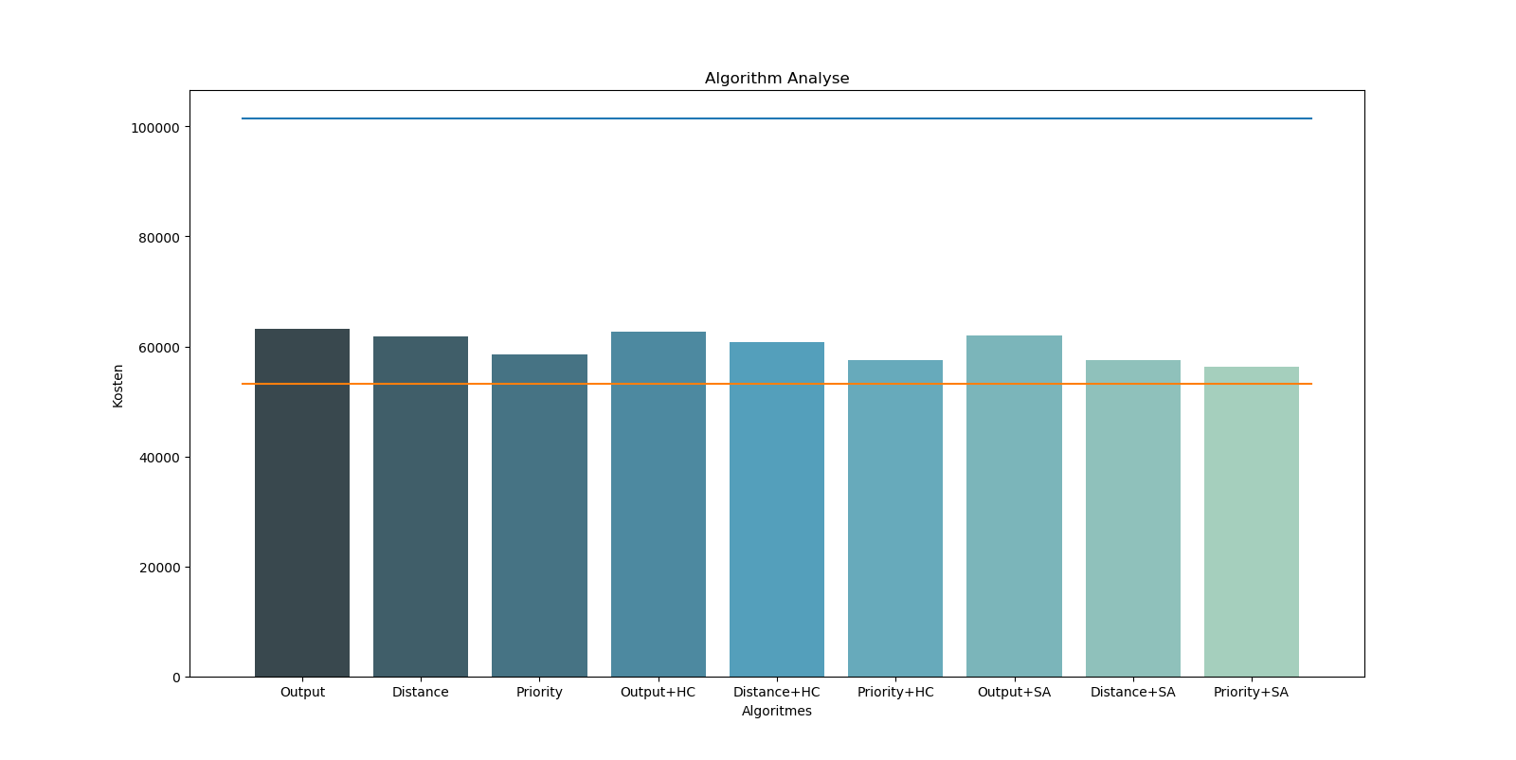
Comparison

Slide 19
Questions?

